Slide 1
モバイル プログラミング2
2016/12/05
日本工学院八王子専門学校
M.Katsube

Slide 2
教材をDLしてください
data.zip
https://git.io/v1Wo2
※短縮URLのアクセス先は以下
https://github.com/katsube/neec/tree/master/mobileprogramming2/20161205

Slide 3
本日の予定

Slide 4
午前
MySQL基礎
正規化
複数テーブルを利用したSQL
レポートの案内

Slide 5

午後
PHP演習
ガチャ開発 (MySQL版 その2)
本日もペアプロです！

Slide 6
前回休んだ人 (ﾟ∀ﾟ)ﾉｼ

Slide 7
PC借りた人 (ﾟ∀ﾟ)ﾉｼ

Slide 8
まずは追いつこう
GitHubの資料見てね http://github.com/katsube/neec
環境構築
環境構築で困ったらすぐに聞いてください

Slide 9
アンケート （出席カード）

Slide 10
アンケート
提出＝出席 (授業終了までに限る) 未提出＝欠席
学籍番号、名前が確認できない場合は欠席
わからない場合は、どこが理解できなかったか記入
Notes:
成績には直接影響しないが、
テスト勉強にもなり一石二鳥なので、積極的に参加することをおすすめする。

Slide 11
アンケート
「白紙提出」「授業を聞いていたと判断できない」場合は個別にヒアリングを行います。
よほどのことがなければ呼び出されません
大人としての自覚を持って授業に望んで下さい。
一人では解決できないことがあれる場合、自分から聞きにくるように。

Slide 12
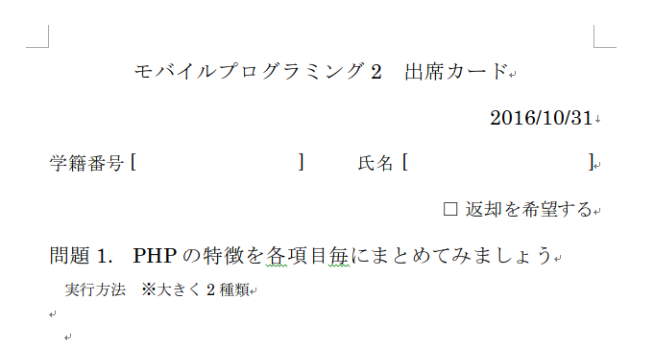
アンケート
返却を希望する場合
チェックしてください
次回～次々回の授業で返却します
Notes:
返却しなかった物は年度末にシュレッダーにかけます。

Slide 13
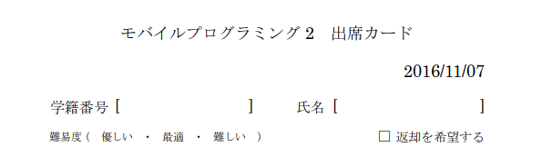
アンケート
難易度に◯をつける
○をつけてください。
様子を見て難易度を調整します。

Slide 14
前回の アンケートに 答えるコーナー

Slide 15
質問
Q. 完成品のソースコードを公開して
A. その物ずばりのコードは原則公開しません。
私がこの学校に通っていたころ、同じ方針の先生がいました。
「なぜコードを公開しないのか」について考えてみてください。学生の内は答えにたどり着けない人が多いと思います。就職して数年経ったら改めて考えてると良いかもしれません。

Slide 16
質問
Q. 今までに学生に教えたことはある？今回がはじめて？講師が向いていると思う？
今回はこれにマジレスします

Slide 17
適正のある 職業とは何か

Slide 18
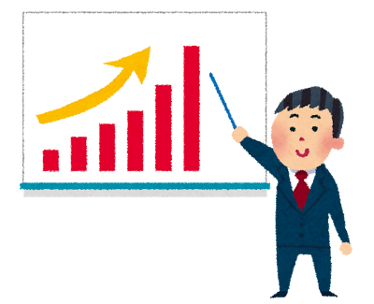
職業適性の考え方
習熟度
投下時間

Slide 19
職業適性の考え方
誰でも時間を投下すれば一定の習熟度にはたどり着ける。
時間を投下しなければ、スキルは身につかない。
Notes:
・グラフの傾きは個人差がある
・物にもよるが、グラフィックや音楽などのクリエイティビティが重要とされる物でも時間を投下することで、ある一定の地点までは行くことができる。

Slide 20
職業適性の考え方
好きなことを
仕事にする
※間違ってはいないがちょっと足りない

Slide 21
職業適性の考え方
好きなことを
仕事にする
時間を忘れて
集中できることを
仕事にする

Slide 22
職業適性の考え方
1万時間の法則
1日8時間投下したとすると1250日。
およそ3.4年。
10,000hour / 8hour = 1,250 day
1,250day / 365day ≒ 3.4 year
Notes:
・グラフの傾きは個人差がある
・物にもよるが、グラフィックや音楽などのクリエイティビティが重要とされる物でも時間を投下することで、ある一定の地点までは行くことができる。

Slide 23
よくいるエンジニア(PG)の一日
08:00
起床
10:00
出社
20:00
退社
01:00
就寝
移動中は専門書を読む、ニュースのチェックなど。
ゲームをしてる場合もあり。
それほど忙しくない場合、8時間労働＋1〜2時間の残業が多い。
※契約形態にもよる
このうち本当に集中してコードを書けるのは3〜4時間前後。ミーティングや雑務もこなす。
移動中は朝と同様。
帰宅後に1時間程度の勉強や最新の動向をチェックするなど。
0.5H
7.0H
0.5H + 1H
平日、1日の間に技術に触れる時間は9時間ほど。
※勉強会やイベントに行ったり、土日に集中して勉強することも。
Notes:
特別な人物の例ではありません。

Slide 24
まとめ
今までの学校生活で、何時間プログラムに投下しましたか？それは自分で満足行く時間ですか？
就職すると1日中コードにまみれた生活を送ることになりますが、楽しそうだと思いますか？
両方イエスならぜひプログラマーの世界に！

Slide 25

MySQL基礎
復習

Slide 26
インデックス
復習

Slide 27


インデックス
データベースの多くには、大量のデータから目的のレコードをすばやく見つけ出すために「インデックス」と呼ばれる仕組みが用意されています。
本の目次を
イメージしてください。

Slide 28
実践「インデックス」 その4
mysql> select * from jp_address1
-> where id='192098300';
mysql> select * from jp_address2
-> where id='192098300';
実際にSELECT文を実行し、速度を比較してみましょう。

Slide 29
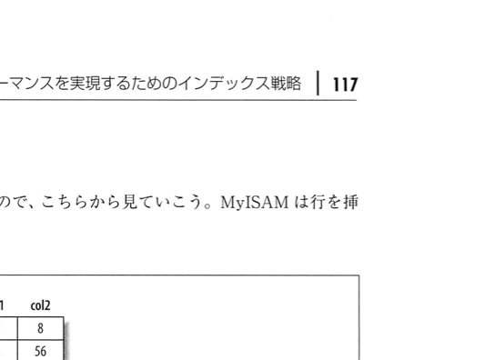
プライマリーキー
テーブルの中から一意(ユニーク)なレコードを特定できるカラムを「プライマリーキー」または「主キー」と呼びます。
ページ番号のような物です。

Slide 30
実践「インデックス」 その6
mysql> alter table jp_address2
-> add index idx_town(town_name);
mysql> select *
-> from jp_address2
-> where town_name='片倉町';
インデックスは、テーブルを作成した後でも張ることができます。
インデックスを張ったら、SELECT文で確認してみましょう。
create index文でも作成できます。
alter tableはインデックスを張る以外にも、カラムの追加や削除といったテーブルの定義を変更する際にも用います。

Slide 31
実践「インデックス」 その7
mysql> show index from jp_address2;
インデックスが貼られているか確認するにはshow indexを使用します。

Slide 32
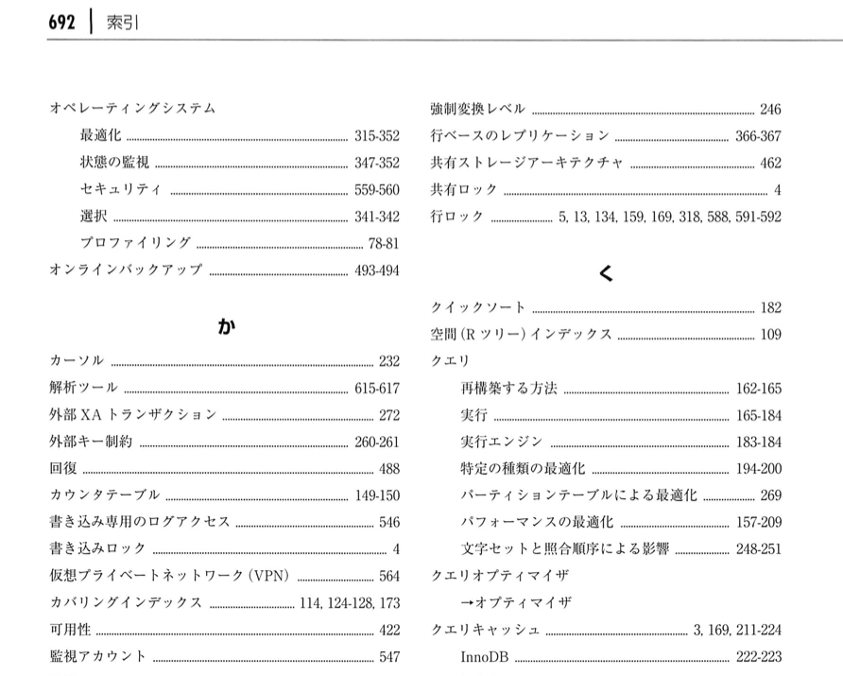
通常のインデックスは 巻末の索引をイメージ

Slide 33
その他の情報
UNIQUE インデックス
プライマリーキー以外でも、ユニーク(一意)であるカラムに張ることができます。
重複する値をINSERTしようとすると、エラーとなります。
FULL TEXTインデックス
通常、where句でlikeを使用した検索にはインデックスが使用されません。
このような全文検索を使用する場合には FULL TEXTインデックスを張っておく必要があります。
データベースによってはこのような機能がない場合があります。

Slide 34
その他の情報
複合インデックス
インデックスのカラムは1つだけではなく、複数同時に指定することができます。
where句で毎回同時に複数カラムを指定する場合に使ってみましょう。
mysql> alter table foo
-> add index indexname(name, age, postcd);

Slide 35
トランザクション
復習

Slide 36
トランザクション
mysql> delete from foo
-> ;
WHERE句を入力し忘れた＼(^o^)／

Slide 37


トランザクション
銀行口座A
銀行口座B
残高100万円
残高0円
銀行口座Aにある100万円を、
銀行口座Bに振り込みたい

Slide 38

トランザクション
クライアント
銀行口座A
銀行口座B
残高100万円
残高0円
残高を100万円減らす
残高を100万円増やす
残高0円
残高100万円

Slide 39
トランザクション
クライアント
銀行口座A
銀行口座B
残高100万円
残高0円
残高を100万円減らす
残高を100万円増やす
障害が発生、
更新ができなかった
残高0円
残高0円

Slide 40
実践「トランザクション」 その2
mysql> START TRANSACTION;
mysql> delete from jp_address1;
mysql> select count(*)
-> from jp_address1;
トランザクションを開始するには「START TRANSACTION」と入力します。
delete文で削除し、本当に消えているか確認しましょう。

Slide 41
実践「トランザクション」 その3
mysql> ROLLBACK;
mysql> select count(*)
-> from jp_address1;
「ROLLBACK」でSTART TRANSACTIONの地点まで操作を取り消すことができます。

Slide 42
実践「トランザクション」 その4
mysql> START TRANSACTION;
mysql> delete from jp_address1;
mysql> COMMIT;
操作を確定したい場合は「COMMIT」と打ちます。

Slide 43
トランザクション
クライアント
銀行口座A
銀行口座B
START TRANSACTION
UPDATE (残高を100万円減らす)
UPDATE (残高を100万円増やす)
COMMIT

Slide 44
トランザクション
クライアント
銀行口座A
銀行口座B
残高100万円
残高0円
START TRANSACTION
UPDATE (残高を100万円減らす)
UPDATE (残高を100万円増やす)
障害が発生、
更新できなかった
ROLLBACK
残高100万円
残高0円

Slide 45
ACID
原子性（Atomicity）
操作の途中ではないことが保証される
すべての操作が終わっている、または始まっていない状態であること
一貫性（Consistency）
データベースのルールに反する操作が行われるとトランザクションは実行されない（操作前の状態に戻る）
独立性（Isolation）
実行中の操作は、他の操作に影響されない。
永続性（Durability）
データベースからトランザクション中の処理が完了したという通知を受けたら、それ以降に元の状態に巻き戻ることはない。

Slide 46
気をつけるポイント
リソース食い
データベースの実装にもよりますが、トランザクションは操作が最終的に確定されるまで、最初の情報を保持し続けることになります。
そのためのリソースはバカになりません。
ロック
トランザクション中、（設定によっては）ロックがかかり他のプロセスは読み込みも含めてできなくなります。
ACIDでいう独立性(Isolation)

Slide 47

PHP/MySQL 連携
復習

Slide 48
PHPからSQLを実行する〜準備
<?php
$dsn = 'mysql:dbname=rpgdb;host=127.0.0.1';
$user = 'root';
$pw = 'H@chiouji1';
$sql = 'SELECT * FROM Monster';

Slide 49
PHPからSQLを実行する〜実行
//SQLを実行
$dbh = new PDO($dsn, $user, $pw); //接続
$sth = $dbh->prepare($sql); //SQL準備
$sth->execute(); //実行
//結果を取得
while( ($buff = $sth->fetch()) !== false ){
print $buff['id']; //←先週と変更しました
print "¥n";
}

Slide 50
MySQL基礎

Slide 51
正規化・結合

Slide 52
※注意※
「正規化」「結合」はRDBを学習する際に大抵の人がつまずきます。

Slide 53
※注意※
復習と実践が必須。
授業外でも手を動かし練習してみて
くださいね。

Slide 54
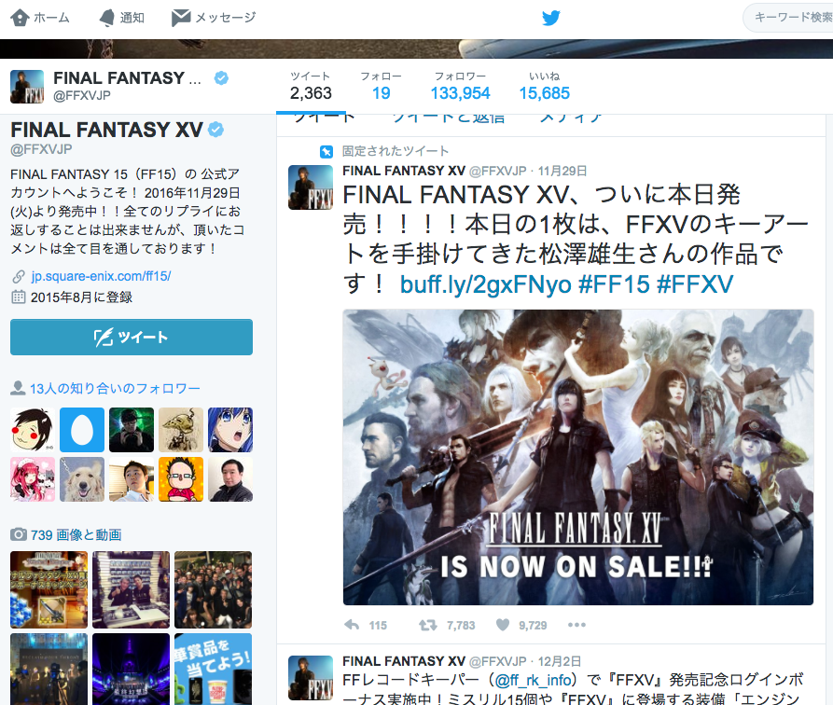
Twitterのテーブル構造を考えてみる

Slide 55
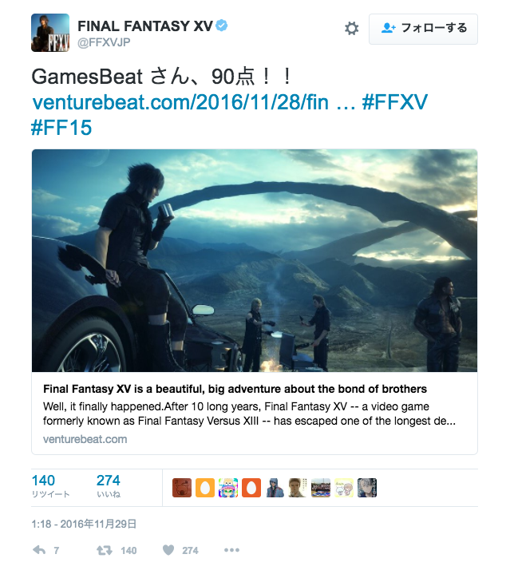
Twitterのテーブル構造を考えてみる

Slide 56
Twitterのテーブル構造を考えてみる
名前(表示用)
ユーザー名
ツイート内容
RT数
いいね数
ツイート日時

Slide 57
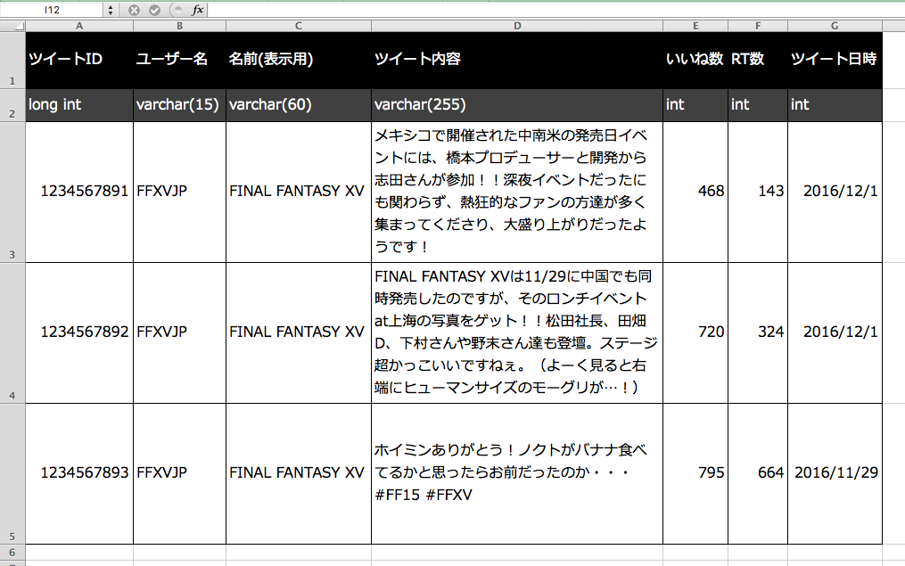
Twitterのテーブル構造を考えてみる
bigint

Slide 58
Twitterのテーブル構造を考えてみる
bigint
名前を変更したい場合、
どう処理すれば良いのだろう？

Slide 59
ユーザー名を変更するには？
mysql> update tweets
-> set name='NewName'
-> where name='OldName';
この方法でも実現できます。
しかし10万ツイートしているユーザーの場合、最低でも10万レコードに更新処理を行う必要があります。
もし1000人が実行したら1億レコード…。
Twitterのユーザー数は3億人以上。

Slide 60
そんなときに「正規化」1
ユーザー情報＋ツイート
ツイートID
ユーザー名
名前（表示用）
ツイート内容
いいね数
RT数
ツイート日時

Slide 61
そんなときに「正規化」2
ユーザー情報
[PK]ユーザーID
ユーザー名
名前（表示用）
ツイート
[PK]ツイートID
ユーザー名
名前（表示用）
ツイート内容
いいね数
RT数
ツイート日時
※ユーザー情報を管理するテーブルを作成

Slide 62
そんなときに「正規化」3
ユーザー情報
[PK]ユーザーID
ユーザー名
名前（表示用）
ツイート
[PK]ツイートID
ツイート内容
いいね数
RT数
ツイート日時
※完全に移しきった状態

Slide 63
そんなときに「正規化」４
ユーザー情報
[PK]ユーザーID
ユーザー名
名前（表示用）
ツイート
[PK]ツイートID
ユーザーID
ツイート内容
いいね数
RT数
ツイート日時
※ツイートテーブルにユーザーIDを追加

Slide 64
正規化とは
bigint
表の中で値が重複している箇所を別の表に移すことを「正規化」といいます。

Slide 65
正規化
正規化とは
テーブルの中で、同じ内容が繰り返えされる箇所を、別のテーブルに移すことを「正規化」と呼びます。
正規化には段階がある
本日は取り上げませんでしたが、第1〜3正規化までの段階が存在します。
第1正規化が完了したデータを「第一正規型」、正規化が全くされていないデータを「非正規型」と呼びます。

Slide 66
SQLで結合する1
mysql> select tid, name
-> from Tweets, User
-> where Tweets.uid=User.uid;
結合には大きく2種類のやり方があります
上記は古くから使われる WHERE句で結合する例
もう一つは FROM句で結合する方法

Slide 67
SQLで結合する2
+------------------+-------------------------+
| tid | name |
+------------------+-------------------------+
| 1234567891 | FFXVJP |
+------------------+-------------------------+
| 1234567892 | FFXVJP |
+------------------+-------------------------+
↑Tweetsテーブル
↑Userテーブル

Slide 68
ここまでを 実際にやって みましょう

Slide 69
教材をDLしてください
data.zip
https://git.io/v1Wo2
※短縮URLのアクセス先は以下
https://github.com/katsube/neec/tree/master/mobileprogramming2/20161205

Slide 70
データ構造
User
uid
name
displayname
register_date
Tweets
tid
uid
tweet
fav
rt
register_date

Slide 71
データをインポート
$ mysql –u root –p twitter < twitter.sql
MATE端末(Terminal)を立ち上げ、配布したSQLファイルを実行します。

Slide 72
状態を確認する
mysql> show databases;
mysql> use twitter;
mysql> show tables;
mysql> desc Tweets;
mysql> desc User;

Slide 73
まずはそれぞれのテーブル内容を確認
mysql> select * from User;
mysql> select * from Tweets;
配布したSQLの内容が正しく入っているか確認してみましょう。

Slide 74
結合してみましょう 1
mysql> select tid, name, tweet
-> from Tweets, User
-> where Tweets.uid=User.uid;
2つのテーブルを結合し、それぞれのテーブルの情報を取り出します。
ここではWHERE句で結合しています。

Slide 75
結合してみましょう2
mysql> select tid, name, tweet
-> from Tweets join User
-> on Tweets.uid=User.uid;
今度はFROM句で結合してみます。
WHERE句、FROM句、どちらの結合を用いてもかまいません。
WHERE句に絞り込みのための条件を記述する場合はFROM句に書いた方が可読性が向上するでしょう。

Slide 76
結合 - JOIN
WHERE句
WHERE句で結合するカラムを指定
絞り込む条件と併記することも可能
WHERE Tweets.uid = User.uid AND Tweets.tid = 1234567891
FROM句
FROM句で結合するカラムを指定
WHERE句の条件が複雑な場合はこちらがおすすめ。

Slide 77
カラム名がかぶったら？ 1
mysql> select tid, register_date
-> from Tweets, User
-> where Tweets.uid=User.uid;
ERROR 1052 (23000): Column 'register_date' in field list is ambiguous
register_dateは両方のテーブルに存在し、どちらもデータの意味が異なります。
このSQLを実行するとエラーになります。
Notes:
ambiguous（あんびぎゅあす）＝あいまいな

Slide 78
カラム名がかぶったら？2
mysql> select tid, Tweets.register_date
-> from Tweets, User
-> where Tweets.uid=User.uid;
両方のテーブルに存在するカラムの場合、カラム名の前にテーブル名を指定すれば解決します。

Slide 79
テーブルに別名をつける 1
mysql> select tid, A.register_date
-> from Tweets A, User B
-> where A.uid=B.uid;
毎回テーブル名を書くのは非常に面倒なので、SQLでは省略名を定義することができます。
FROM句でテーブル名に続いて指定します。
エイリアスと呼びます

Slide 80
テーブルに別名をつける 2
mysql> select tid, A.register_date
-> from Tweets A join User B
-> on A.uid=B.uid;
FROM句で結合する場合は上記の通り

Slide 81
ここまでは、 それほど難しい(≒ややこしい) ところでは ありません。

Slide 82
内部結合 と 外部結合

Slide 83
SQLで結合する
User
uid
name
displayname
register_date
Tweets
tid
uid
tweet
fav
rt
register_date
ユーザーを削除したらどうなる？

Slide 84
ユーザーを削除して実行 1
mysql> delete from User
-> where uid=2;
mysql> select tid, name, tweet
-> from Tweets A join User B
-> on A.uid=B.uid;
User.uid=2を消して先程のSQLを実行します。

Slide 85
ユーザーを削除して実行 2
mysql> delete from User
-> where uid=2;
mysql> select tid, name, tweet
-> from User A right outer join Tweets B
-> on A.uid=B.uid;
right outerを指定すると「右外部結合」

Slide 86
ユーザーを削除して実行 3
mysql> delete from User
-> where uid=2;
mysql> select tid, name, tweet
-> from User A left outer join Tweets B
-> on A.uid=B.uid;
left outerを指定すると「左外部結合」

Slide 87
結合 - JOIN
内部結合 (inner join)
両方のテーブルに存在するレコードを抽出
等価結合とも言います。
外部結合
右外部結合 (right outer join)
右側のテーブルに存在するレコードのみを抽出
左外部結合 (left outer join)
左側のテーブルに存在するレコードのみを抽出
OracleにはWHERE句で記述できる方言がありますが、基本的にFROM句で指定します。

Slide 88
結合 - JOIN
自己結合
FROM User A, User B といったように自分自身と結合します。
再起結合とも言います。
クロス結合 (cross join)
2つのテーブルを総当りでジョインします。
Aテーブルに3レコード、Bテーブルに5レコードあった場合、15レコードが結果として得られます。
直積結合とも言います。

Slide 89
【予告】 レポート

Slide 90
午前の評価
復習
レポート (50%)
11月後半～12月前半ごろ実施
冬休みまでに提出
定期試験 (50%)
授業に出ていれば解ける難易度。ヌルゲーです。

Slide 91
午後の評価
復習
チャット (50%)
要件を満たしていれば満点
オンライン対戦 (50%)
要件を満たしている、チームへ貢献していれば満点

Slide 92
レポート
指定するゲームのテーブル設計を行ってもらう予定です。
「テーブル設計」の具体的なやり方は次回。
「ゲーム」の指定、提出方法も次回。
基本的にF2Pのスマホゲームの予定
100%正確に行うことは不可能なので、主要な項目についてのみでOK。
「テーブル設計」は、本日説明をした 「正規化」を行うことが前提です。

Slide 93
レポート
締切は以下の予定 2016年12月26日(月) 16:00必着
課題の提示から締切りまで2週間を設定しています。この期間中に必ず提出してください。
締め切り後の提出、未提出の場合はレポート点は0となります。
提出された内容が一定の基準を達しているかで評価を行います。

Slide 94
レポート例
「ツムツム」のテーブル設計を行ってください。
回答例
ユーザー テーブル
LINE ID、レベル、経験値、所有コイン、所有ルビー…
ツム(マスター) テーブル
ツムID、ツム名、必殺技…
ツム(所持) テーブル
ショップ テーブル ： ：

Slide 95

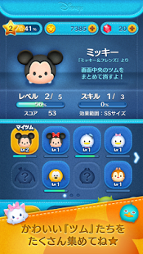

※予習のすすめ※
来週のテーブル設計は「ディズニーツムツム」を事例として取り上げる予定。
1回以上プレイしておくとスムーズに理解できること受け合いです。

